Slide 1



Slide 2












CHỦ ĐỀ: TRÊN CON ĐƯỜNG HỌC TẬP

Slide 3


Đọc câu chuyện kể về tấm gương học tập hoặc những đóng góp của một nhà khoa học.
G:
– Gương sáng học đường
– Kể chuyện gương hiếu học
– Truyện kể về gương hiếu học
– Đác-uyn và các nhà khoa học khác

Slide 4
Bàn chân kì diệu
Kí bị liệt hai cánh tay từ nhỏ. Thấy các bạn cắp sách đến trường, Kí thèm lắm. Kí quyết định đến lớp xin cô giáo vào học. Cô giáo cầm tay Kí thấy hai cánh tay mềm nhũn, buông thõng, bất động cô không dám nhận em vào học. Kí thất vọng trở về vừa đi vừa khóc.Mấy hôm sau, cô giáo đến nhà Kí. Bất chợt cô thấy Kí ngồi ở giữa sân hí hoáy dùng chân tập viết. Cô rất cảm động cho em mấy viên phấn. Một thời gian sau, Kí lại đến lớp. Lần này, cô giáo nhận em vào học. Cô dọn cho Kí một chỗ riêng ở góc lớp, trải chiếu cho Kí ngồi tập viết ở đó. Kí cặp cây bút vào chân luyện viết. Lúc đầu cây bút không theo ý Kí, Bàn chân dẫm lên trang giấy nhàu nát, mực giây bê bết. Mấy ngon chân mỏi chuột rút, bàn chân co quắp lại, đau điếng. Kí quẳng bút chì vào góc lớp, chán nản. Nhưng nhờ cô giáo và các bạn động viên Kí lại lao vào tập luyện một cách kiên nhẫn và bền bỉ.Sau một thời gian Kí đã thành công. Hết lớp Một Kí đuổi kịp các bạn. Chữ của Kí mỗi ngày đẹp hơn. Bao năm khổ luyện Kí đã tốt nghiệp phổ thông và thi đậu vào trường Đại học Tổng hợp.Nguyễn Ngọc Kí là tấm gương sáng về ý chí vượt khó. Ngay Bác Hồ còn sống, đã hai lần Bác gửi tặng huy hiệu của Người cho cậu học trò dũng cảm giàu nghị lực ấy.

Slide 5
Câu chuyện: Nữ khoa học trẻ năng động Nguyễn Kim Anh
Tiến sỹ Nguyễn Kim Anh (sinh ngày 2/5/1984), làm việc tại Viện Địa lý thuộc Viện Hàn lâm Khoa học và Công nghệ Việt Nam là một trong những nhà nữ khoa học trẻ có nhiều nghiên cứu nổi bật trong quản lý môi trường và giảm thiểu ảnh hưởng do thiên tai để tiến tới phát triển bền vững. Đặc biệt, cô tích cực hoạt động kết nối giữa các chuyên gia, nhà khoa học trong và ngoài nước nhằm cùng nhau trao đổi kiến thức, hợp tác trên nhiều phương diện. Chị hiện là Chủ tịch của Hội Chuyên gia Việt Nam tại Đài Loan (Trung Quốc), hội phi lợi nhuận đầu tiên dành cho các chuyên gia Việt Nam tại Đài Loan.
Các nghiên cứu của Tiến sỹ Nguyễn Kim Anh hướng đến đánh giá độ tổn thương môi trường sinh thái, hiện tượng đô thị đảo nhiệt liên quan đến thay đổi sử dụng đất, chuyển đổi lớp phủ bị tổn thương do bão. Ngoài ra, chị còn nghiên cứu các đánh giá không gian xanh đô thị nhằm cung cấp thông tin chiến lược về nền sinh thái và môi trường để đề xuất các biện pháp chính sách phù hợp nhằm cải thiện và phục hồi môi trường; nâng cao hiểu biết về các thảm họa thiên nhiên để hỗ trợ giảm thiểu, thích ứng và quản lý để ứng phó với các rủi ro và tối ưu hóa việc quản lý không gian xanh đô thị để tạo ra môi trường sống tốt hơn và chất lượng cao hơn cho con người.

Slide 6
Tiến sỹ Nguyễn Kim Anh cũng đã nhận 12 giải thưởng khoa học quốc tế và các suất tài trợ dành cho nhà khoa học trẻ từ các tổ chức quốc tế: Viện Hàn lâm Khoa học Hoa Kỳ, Hội Địa vật lý Mỹ (AGU), Hội Địa tin học và Viễn thám quốc tế (IEEE GRSS), APEC, Hội Địa vật lý châu Âu (EGU), Hiệp hội Khoa học Địa chất châu Á, châu Đại Dương (AOGS)... Cô cũng được chọn là gương mặt làm Đại sứ truyền thông cho tổ chức Địa tin học và Viễn thám quốc tế (IEEE-GRSS).
Trong 5 năm gần đây, Tiến sỹ Nguyễn Kim Anh là tác giả của ba cuốn sách, 13 bài báo quốc tế thuộc danh mục ISI (danh sách khoảng 10.000 tạp chí khoa học có chất lượng cao trên thế giới), 10 bài báo về kỹ thuật điện và điện tử, hơn 50 bài thuyết trình hội nghị quốc tế... Tính riêng trong năm 2022, chị đã công bố 3 bài báo thuộc danh mục ISI, tham gia trình bày 5 báo cáo tại các hội nghị chuyên ngành quốc tế và nhận được Bằng khen của Chủ tịch Viện Hàn lâm Khoa học và Công nghệ Việt Nam, Bằng khen của Bộ Khoa học và Công nghệ Việt Nam vì đã lập thành tích xuất sắc trong nghiên cứu khoa học.
Là nhà nữ khoa học trẻ, năng động, trong thời gian công tác tại Đài Loan vào năm 2021, Kim Anh đã cùng với các nhà khoa học Việt Nam thành lập Hội Chuyên gia Việt Nam tại Đài Loan. Với các thành viên là đội ngũ đông đảo tri thức, chuyên gia có trình độ tiến sỹ, thạc sỹ từ nhiều lĩnh vực chuyên môn khác nhau, Hội hướng đến tạo lập một môi trường năng động và độc đáo, cung cấp cho các thành viên sự kết nối, hợp tác và phát triển. Hội đặt mục tiêu thúc đẩy quan hệ hợp tác song phương giữa Đài Loan và Việt Nam trên nhiều phương diện như khoa học, công nghệ, giáo dục, kinh tế, xã hội, văn hóa và dịch vụ; xây dựng mạng lưới và cơ sở dữ liệu giữa các Chuyên gia Việt Nam đang làm việc và học tập tại Đài Loan và kết nối họ với các đối tác Đài Loan, kết nối giữa mạng lưới tri thức Việt Nam tại Đài Loan với giới trí thức trong nước và thế giới...

Slide 7
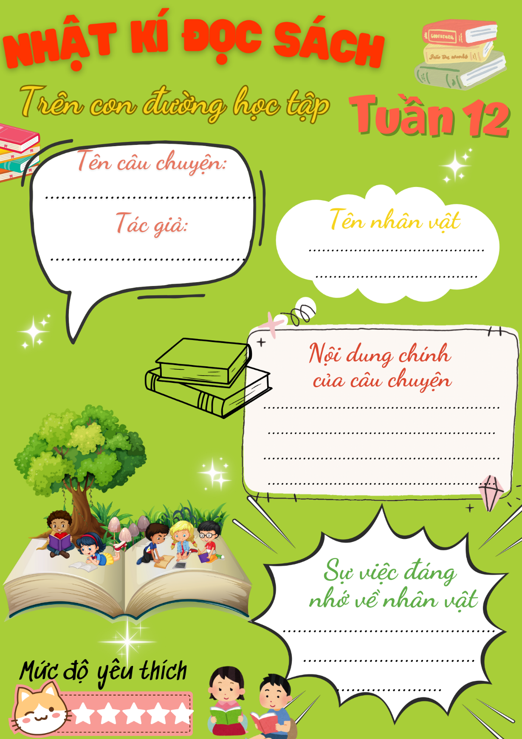
2. Viết phiếu đọc sách theo mẫu.

Slide 8
3. Trao đổi với bạn về câu chuyện đã đọc.
G: Em có thể chọn một trong các hoạt động sau:
– Kể tóm tắt câu chuyện và giới thiệu về nhân vật khiến em cảm phục.
– Nếu điều thú vị về tấm gương học tập hoặc những đóng góp của nhà khoa học được nêu trong câu chuyện.
– Những thông tin bổ ích hoặc những điều em muốn học tập sau khi đọc câu chuyện.

Slide 9
VẬN
DỤNG
03

Slide 10
Về nhà
Kể với người thân về tấm gương học tập của một bạn trong lớp hoặc trong trường em.

Slide 11


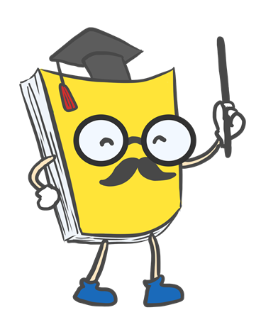




TẠM BIỆT CÁC EM
HẸN GẶP LẠI

